Slide 1
前端开发规范

Slide 2
一、文件规范

Slide 3
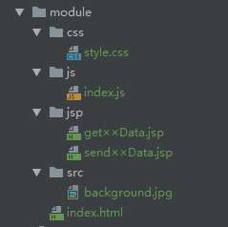
文件分离：
文件在存放的时候应根据类别分离开来，放至对应目录下，遵循结构、表现、行为、分离原则；
入口文件命名：index.html、style.css、index.js

Slide 4
二、代码规范

Slide 5
HTML结构：
代码缩进、标签语义化、正确的文档类型（doctype）、css文件放头部、js文件放尾部、去掉不必要的空行、表单规范、按钮规范

Slide 6
标签语义化、正确的文档类型（doctype）：
<hn>：h1-h6，分级标题
<header>：logo、导航栏、全站链接以及搜索框
<aside>：侧边栏
<footer>：底部页脚
文档声明：<!DOCTYPE html>

Slide 7
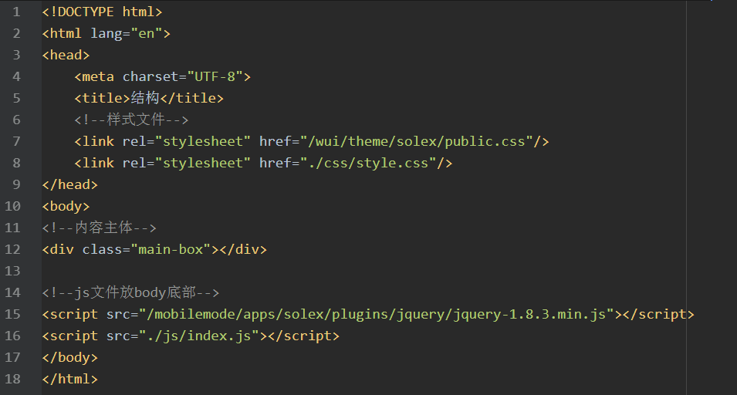
代码缩进、css文件放头部、js文件放尾部：

Slide 8
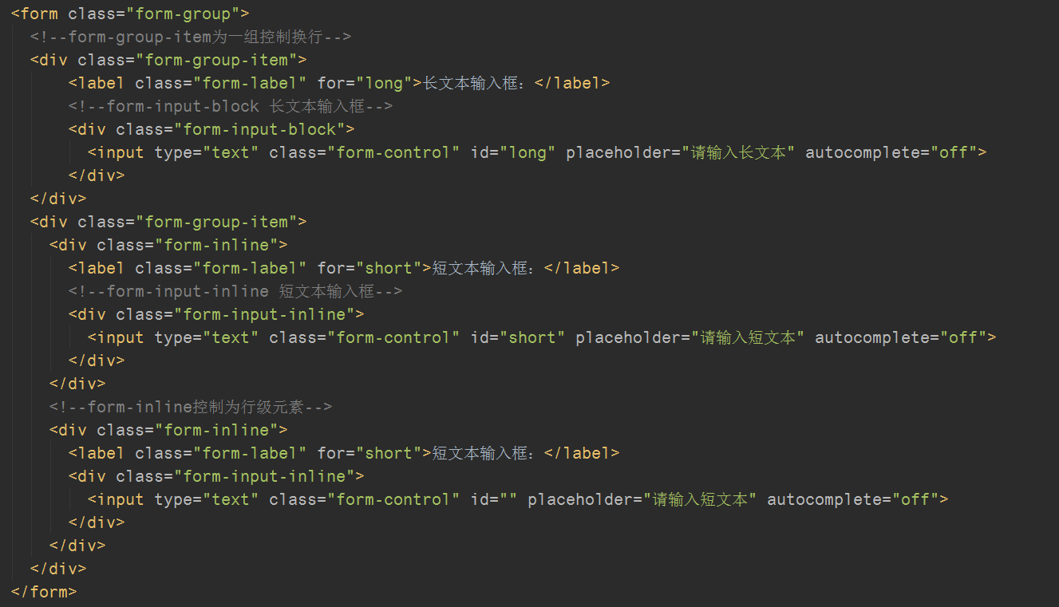
表单规范：
label标签与input标签应成对出现
form-group-item：控制一组元素换行
form-inline：组内元素横排显示
form-input-block：长文本输入框
form-input-inline：短文本输入框
form-control：输入框

Slide 9
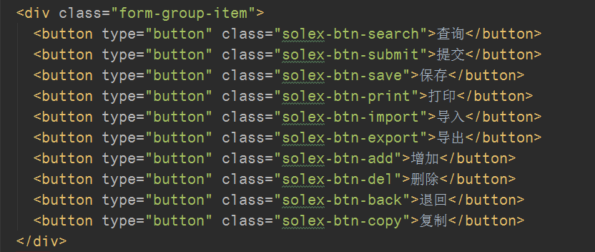
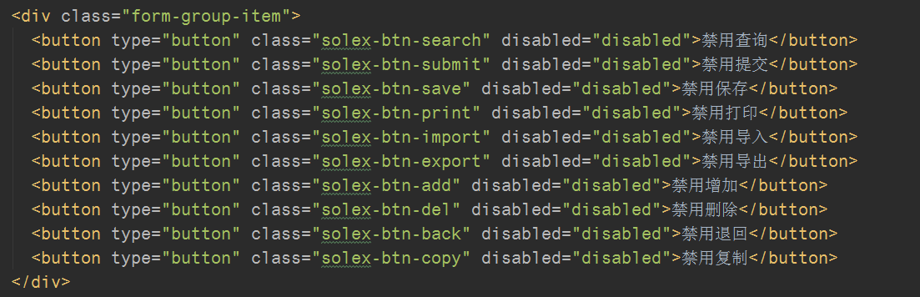
按钮规范：
指定按钮类型为button
禁用按钮加上disabled属性

Slide 10
CSS样式：
样式初始化、提升样式复用性、兼容性处理（渐变、圆角、）

Slide 11
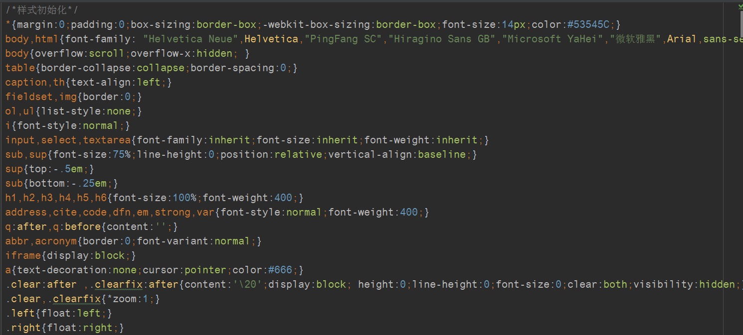
样式初始化：
不同浏览器对有些标签的默认值是不同的

Slide 12
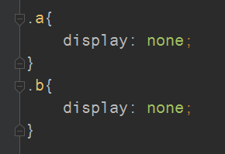
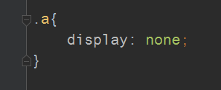
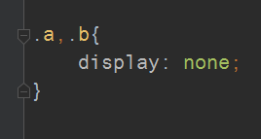
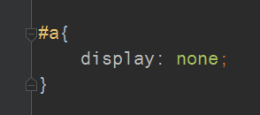
提升样式复用性：
1、使用外部CSS样式表；
2、ID选择器权重高、可复用性差应尽量避免使用，
3、合并重复样式

Slide 13
兼容性处理：

Slide 14
JS规范：
代码简写、从JavaScript代码中分离CSS样式和HTML结构、命名、注释、局部作用域、事件添加、表单校验

Slide 15
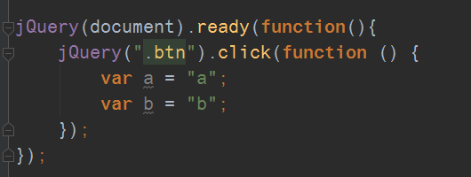
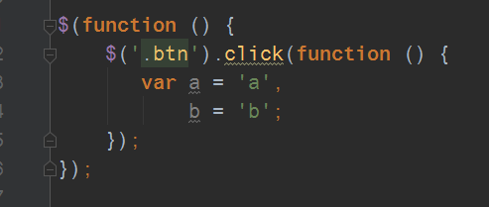
代码简写：
1、jQuery使用简写：$
2、双引号变单引号
3、变量声明简写
……

Slide 16
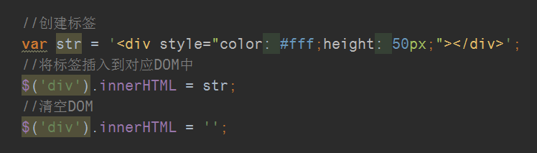
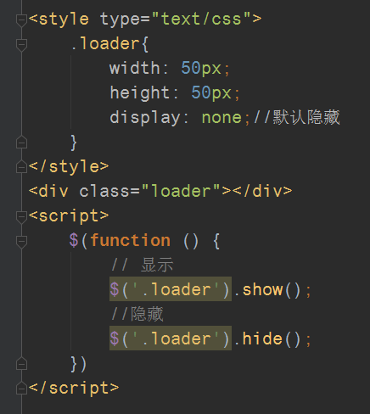
从JavaScript代码中分离CSS样式和HTML结构：

Slide 17
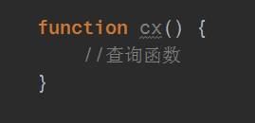
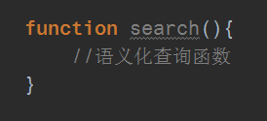
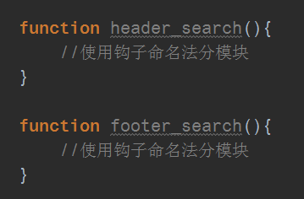
语义化命名：
钩子命名：

Slide 18
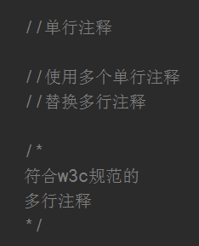
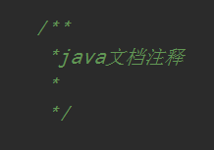
JavaScript注释：
尽量避免使用 /*...*/ 这样的多行注释。有多行注释内容时，可以使用多个单行注释。尽量避免将java文档注释用在JavaScript上
w3c文档注释规范地址：http://www.w3school.com.cn/js/js_comments.asp

Slide 19
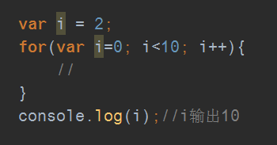
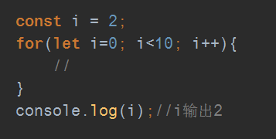
局部作用域：
作用域内使用var声明变量的i会影响到作用域外面的i变量
使用const声明全局常量
使用let声明作用域内变量

Slide 20
事件添加：

Slide 21
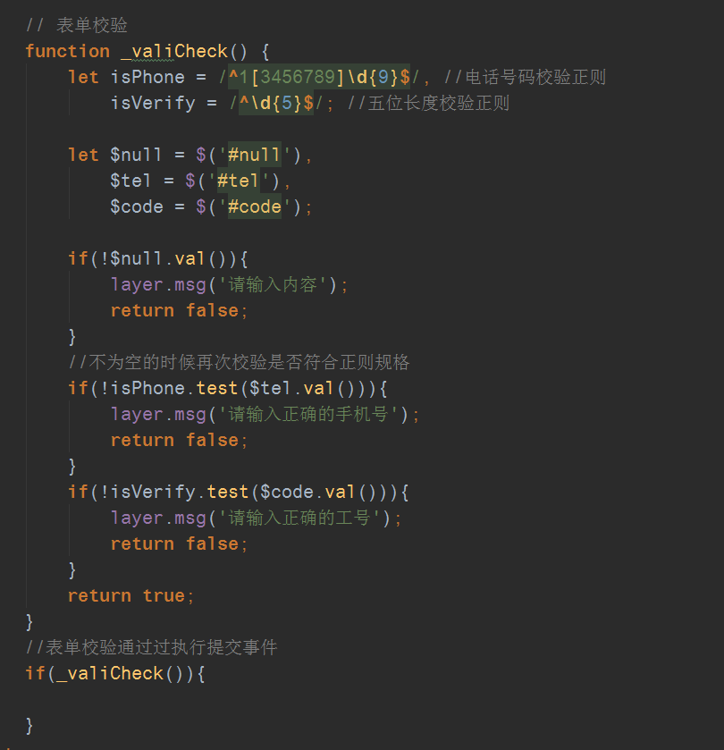
表单校验：
将用户名、密码、手机号、日期等内容的校验移至前端，可减少请求

Slide 22
THANK YOU

